Slide 1
SPIKE PRIME & FIRST LEGO LEAGUE
Sanjay Seshan and Arvind Seshan
Primelessons.org, EV3Lessons.com, FLLTutorials.com

Slide 2
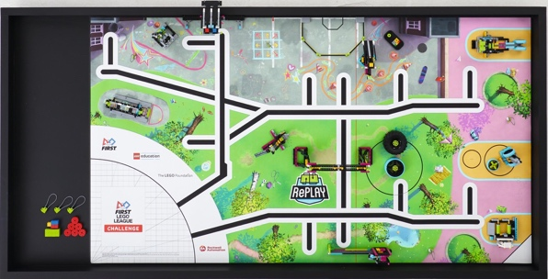
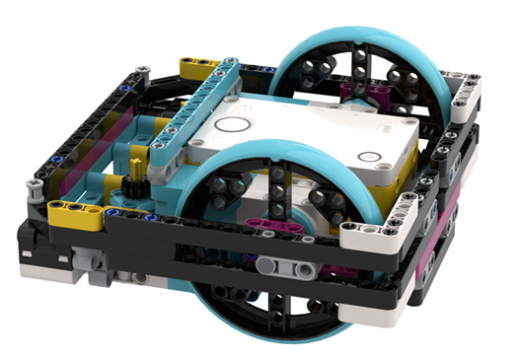
Objectives
Comparație între EV3 și SPIKE Prime
Focus pe nevoile unei echipe de FIRST LEGO League.
Note: Noi nu reprezentăm FIRST sau LEGO Education. Toate opiniile prezentate sunt opiniile noastre personale.

Slide 3
Comparație
SPIKE Prime vs. EV3 Overview

Slide 4


Hub-ul (Calculatorul robotului)/Porturi
5 secunde timp de pornire sau re-startare (convenabil pentru echipe, dacă hub-ul sau brick ul cedează în timpul unei runde.
6 porturi universale (pot fi folosite atât pentru senzori cât si pentru motoare) cu un senzor giroscopic în interior.
30 secunde timp de pornire sau re-startare și chiar mai mult pentru MicroPython
4 porturi specializate pentru senzori + 4 porturi specializate pentru motoare.
Concluzie: Nu se pierde foarte mult, dacă ne gândim la numărul de porturi prin trecerea la SPIKE Prime

Slide 5
Senzori utilizați în FIRST LEGO League
Senzorul de culoare (îmbunătățit cu mai multe culori și o recunoaștere mai bună)
Senzorul de distanță (poate fi demontat în componente custom pentru – for hobbyists, nu FLL)
Senzor de atingere (citește presiuni între 0 și 10N
Senzor giroscopic pe 6 axe cu accelerometru (fără citiri eronate)
Senzor de culoare
Senzor ultrasonic
Senzor de atingere (binar–apăsat sau ne-apăsat)
Senzor giroscopic (multe citiri eronate)
Concluzie: SPIKE Prime are aceeași senzori și per total sunt mai buni ca cei de la EV3’s

Slide 6
Limbaje de programare disponibile
Pentru primar: Word Blocks: limbaj de programare bazat pe blocuri de cuvinte
Gimnaziu: [Micro-]Python (pe bază de linii de cod): construit în aceeași aplicație, conține tutoriale și exemple. Are câteva comenzi și funcționalități suplimentare (similar cu EV3)
Poți folosi doar Scratch sau MicroPython
Limbaj de programare bazat pe blocuri:EV3-G/EV3 Lab (LabView-like) sau Scratch- EV3 Classroom (Mac only right now)
Programare pe linii de cod (oficial): MicroPython. Requires microSD Card, Visual Studio Code IDE (sunt necesare acțiuni suplimentare, nu vine preinstalat)
Poate fi utilizat și cu alte limbaje de programare (e.g. Java, C++, etc.), dar de obicei e necesar un SD card
Limbajele de programare care se bazează pe linii de cod pot furniza mai multe funcționalități
Concluzie: Soft-ul SPIKE Prime’s este mult mai ușor de utilizat și interschimbat cu Python,
dar are mult mai puține limbaje disponibile cu care poate funcționa

Slide 7
Caracteristici și Compromisuri
O privire mai detaliată asupra SPIKE Prime

Slide 8
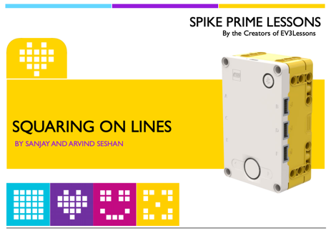
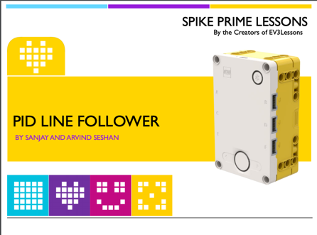
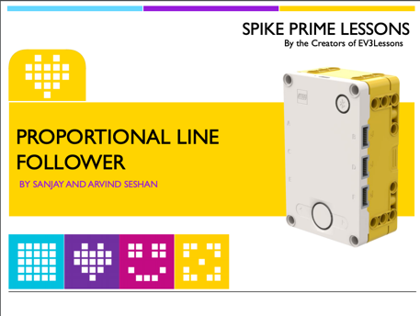
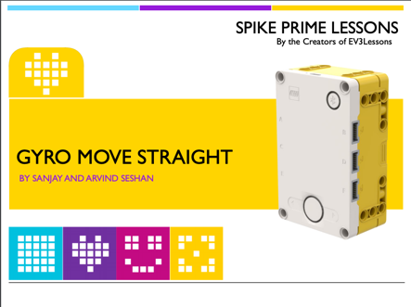

Programare avansată
Tehnicile de programare pentru EV3 pot fi utilizate și la SPIKE Prime
Poți utiliza controlul proporțional pentru mersul înainte drept, PID urmăritor de linie , aliniere perpendiculară pe linie, etc. atât în Scratch cât și în MicroPython
Videos https://www.facebook.com/PrimeLessons/
Lessons: http://www.primelessons.org/

Slide 9
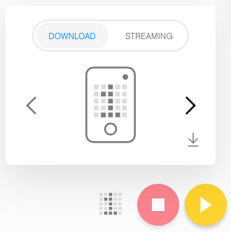
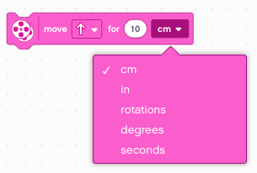
Imbunătățiri la SPIKE Prime (Software)
Găsirea și controlul programelor: Meniu deja construit cu sloturi pentru fiecare proiect (poate fi organizat și controlat după număr, nu ca la EV3.
Monitorizarea ușoară a variabilelor: Monitorizarea variabilelor permite utilizatorilor să vadă ușor datele pentru a le utiliza în cod, poți corecta ușor, fără să ai nevoie de ecranul LCD, scrii datele într-o variabilă și aceasta va fi arătată pe ecranul PC-ului, când acesta se conectează la robot.
Platforme diferite– Aceleași blocuri: Același soft pe toate platformele (pentru EV3, Chromebooks, Android, și iPads au versiuni limitate de soft-uri) – mixul de platforme permite programarea în comun de către membrii echipei, indiferent de platforma pe care lucrează fiecare.
Mișcarea_CM: Blocurile de mișcare conțin în plus opțiunea de setare a distanței în cm sau inch, în plus față de grade, rotații și secunde – e mai ușor de programat robotul să se deplaseze pe planșă (pentru asta la EV3, era necesară construcția unui block de comandă customizat).
Detecția stalării: Are din construcție detecția stalării pentru motoare.

Slide 10
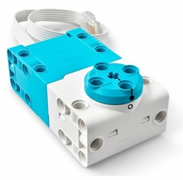
Îmbunătățiri la SPIKE Prime (Hardware)
Mărime: Componente electronice mai mici.
Formă: Componentele electronice au formă rectangulară și mai multe puncte de conectare ( mai ușor de introdus în construcție).
Cabluri: Cabluri mai ușor de manageriat în construcție, mai subțiri și cu clips-uri speciale de aranjare.
Motoare: Motoare compacte rectangulare.
Încărcare: Se încarcă prin port USB– același cu portul de download.
Senzori de culoare: Senzor de culoare îmbunătățit- citește mai multe culori și la distanță mai mare de planșă.

Slide 11

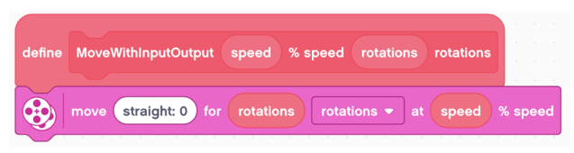
Compromisuri: Blocurile mele
Comanda ,,Blocurile Mele’’ este disponibilă doar dacă este utilizată în proiectul în care este creată.
Cu toate acestea, blocurile pot fi copiate și introduse dintr-un proiect într-altul.
No outputs din comanda ,,Blocurile Mele’’
Este disponibilă o variantă prin crearea de variabile
În MicroPython, funcțiile pot fi importate și au output-uri.
Acestea sunt toate probleme specifice ale Scratch (ca și probleme specifice ale EV3 Classroom)

Slide 12
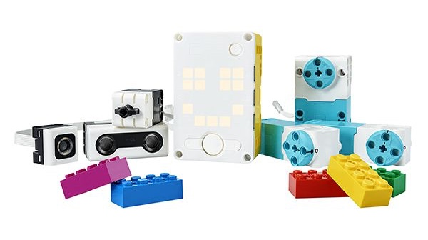
Compromisuri: Calibrare, Fișiere, Cabluri
Senzor de distanță: Nu funcționează dacă este montat la un anumit unghi față de suprafața planșei.
Calibrarea senzorului de culoare: Nu există
Poți realiza asta din cod
Senzorul pare să lucreze corespunzător fără calibrare
Fișiere: Fișierele nu pot fi citite sau scrise
Aceasta poate fi făcut doar în MicroPython
Bateria: Bateria trebuie să fie conectată la hub pentru a se încărca, nu poți avea baterii suplimentare care să se încarce separat, este nevoie să ai un hub suplimentar la încărcat.
Lungimea firelor: Fixă
Cu toate acestea, pntru FIRST LEGO League, lungimea firelor este suficientă
Dacă lungimea firelor este prea mare, poți utiliza clips-urile de fire pentru a le fixa pe robot.
Notes:
Display?
Buttons
Menu

Slide 13
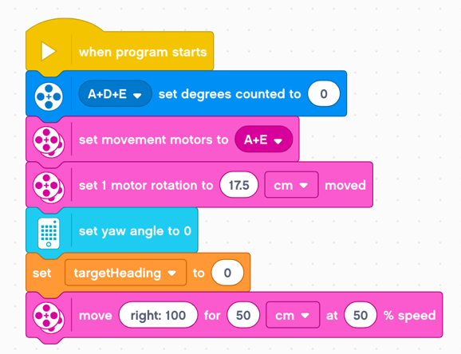
Compromisuri: Blocurile de întoarcere
Input-ul de întoarcere nu este linear.
Diferența dintre întoarcere100 și întoarcere 99 este semnificativă.
Soluție de rezolvare: Utilizează blocurile de tip Tank

Slide 14
Compromisuri: Mărimea Fișierelor
Codul nu se încarcă în robot atunci când este un program foarte mare.
Ultima versiune a soft-lui are disponibilă o atenționare atunci când limita de mărime este atunsă și nu telasă să descarci programul în robot.

Slide 15
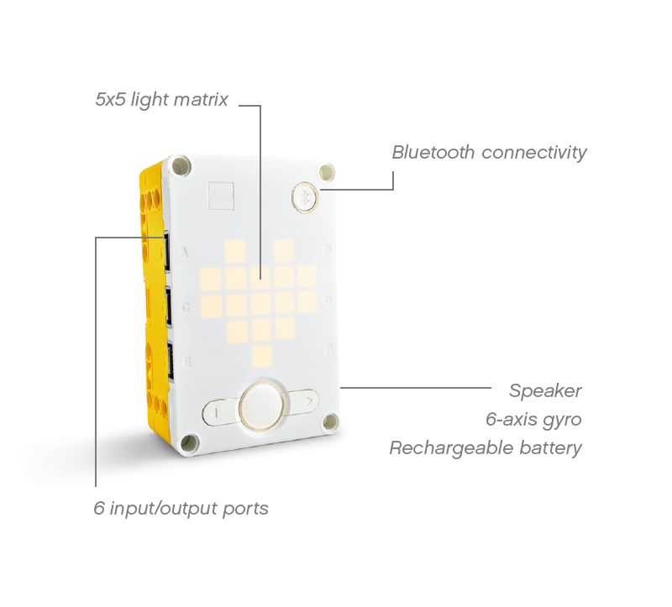
Compromisuri: Senzorul giroscopic
Nu mai există erori de citire a giroscopului, dar sunt alte câteva probleme care pot apărea
Rata giroscopului: Nu poti accesa rata giroscopului sau accelrometru în Scrath , dar poate fi făcut asta în MicroPython
Inexactitățile senzorului giroscopic: E.g. Întoarcerea hub-ului cu 360 grade produce o citire a senzorului care nu este 360.
Aceasta este specifică fiecărui hub. E.g. Hub 1 va citi în mod constant cu o eroare de 7 grade and Hub 2 va citi în mod constant cu o eroare de 4 grade.
Această eroare de citire depinde de complexitatea codului aflat în execuție. E.g. Updatarea matricii de lumină în același timp va crește eroarea cu 25 de grade la fiecare întoarcere de 360 de grade.
Soluție găsită: Pentru (1), este nevoie să corectezi citirile senzorului giroscopic după măsurarea fiecărui hub. Pentru (2), trebuie să te asiguri că citirile senzorului giroscopic sunt realizate cu o frecvență mai mică sau codul să nu ruleze mai multe instanțe în același timp.
Notes:
Display?
Buttons
Menu

Slide 16
Concepții comune greșite
Ce cred oamenii despre SPIKE Prime

Slide 17
Nivelul de vârstă
SPIKE Prime este doar pentru începători și elevii din clasele primare
Cu toate că soft-ul de bază este Scratch și culorile vii au impact la copiii de vârste mici, capabilitățile lui SPIKE Prime sunt pe măsura celor de la EV3
Există de asemenea MicroPython pentru elevii mai mari
SPIKE Prime a scăzut vârsta celor care să-l folosească ca începători, aplicațiile complexe care se pot realiza pe EV3, se pot face și pe SPIKEPrime.

Slide 18
SPIKE Prime Motoarele
Motoarele SPIKE Prime sunt mai puțin puternice și destul de inadecvate pentru FIRST LEGO League
Este adevărat că motoarele nu sunt la fel de puternice.
Cu toate acestea, nu e nevoie de mai multă putere decât au motoarele de SPIKE Prime. Dacă e nevoie de mai multă tracțiune, o roată care să crească rația ar trebui să fie suficientă.

Slide 19
Acuratețe și Fiabilitate
SPIKE Prime este mai puțin precis și fiabil decât EV3.
SPIKE Prime a construit un sistem de detectarea a stalării și un senzor de culoare îmbunătățit.
Senzorul giroscopic a SPIKE Prime Gyro este mai puțin precis dar nu mai are scăpări și citiri inconstante.
În ceea ce privește acuratețea, motoarele SPIKE Prime motors sunt comparabile cu motoarele EV3.
Toate tehnicile de ajustare a acurateții și fiabilității ce pot fi realizate în EV3 pot fi realizate și de SPIKE Prime.

Slide 20
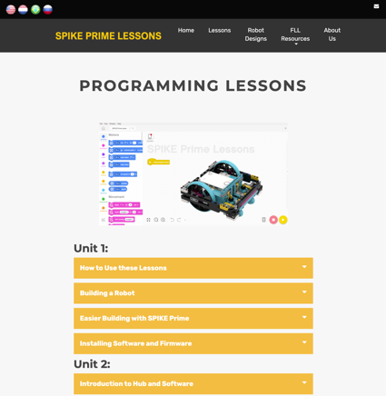
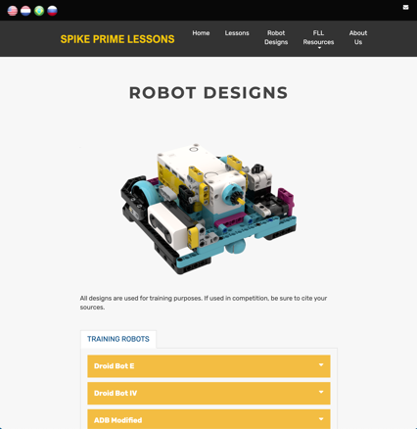
Resurse
Sunt puține resurse pentru SPIKE Prime, dar multe disponibile pentru EV3
PrimeLessons.org va avea un set complet de lectii de la începători la avansați.
Vom susține toate echipele.
Există o comunitate la care se poate apela pentru ajutor(LEGO SPIKE Community and FLL Challenge Share & Learn on Facebook)
Noi resurse apar online in fiecare săptămână.
Există resurse disponibile direct in aplicațiile Scratch and MicroPython

Slide 21
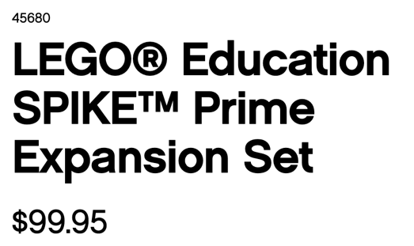
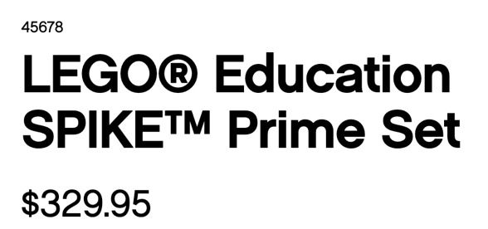
Costuri
SPIKE Prime este la fel de scump ca EV3
SPIKE Prime este de fapt mai ieftin decât EV3
Setul suplimentar conține motoare și senzori (raport mai bun preț- ce obții în comparație cu setul suplimentar de EV3)

Slide 22

Probleme (bugs)
SPIKE Prime va avea probleme
SPIKE Prime este nou.
Sunt update-uri permanente care apar tot timpul pentru a corecta problemele. Instalează update-urile.
Și EV3-ul avea probleme. LEGO are un istoric de corecție rapidă pentru probleme în update-uri dar pentru unele dintre acestea, fie nu le-a sesizat, fie nu a dorit să le corecteze, acestea rămânând câțiva ani.
De obicei comunitatea de robotică găsește soluții alternative.

Slide 23
Concluzii generale
Dacă ai EV3-uri sau doar ce ai achiziționat unul, nu e nicio problemă
EV3 este un produs extraordinar
FIRST permite utilizarea mai multor platforme
Competițiile nu sunt atașate unei platforme (nu primești puncte suplimentare pentru o platformă sau alta).
Dacă ai un buget sau ești la început (indiferent de vârsta elevilor), și ești gata de o provocare, poți da SPIKE Prime o șansă.
Sunt limitări la SPIKE Prime. Nu seamănă cu EV3.
But NU subestima capabilitățile lui SPIKE Prime.

Slide 24
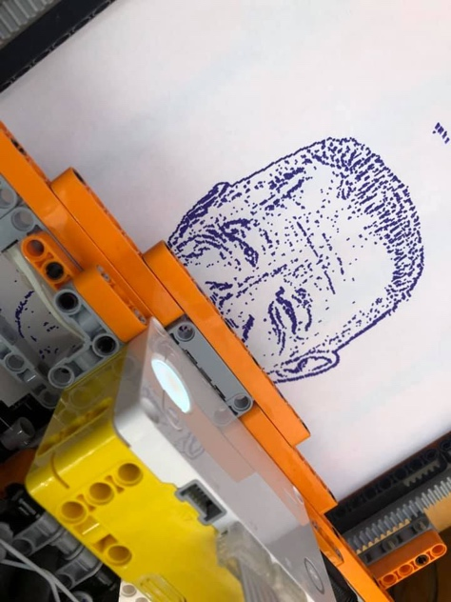
Mulțumim!
Ai intrebări? Ne poți găsi aici:
Photo Printer made with SPIKE Prime in Python
www.primelessons.org
www.flltutorials.com
www.ev3lessons.com
https://www.facebook.com/groups/FLLShareandLearn/
Acest document a fost tradus în limba română de echipa de robotică FTC- ROSOPHIA #21455 RO-020

